Slide 1
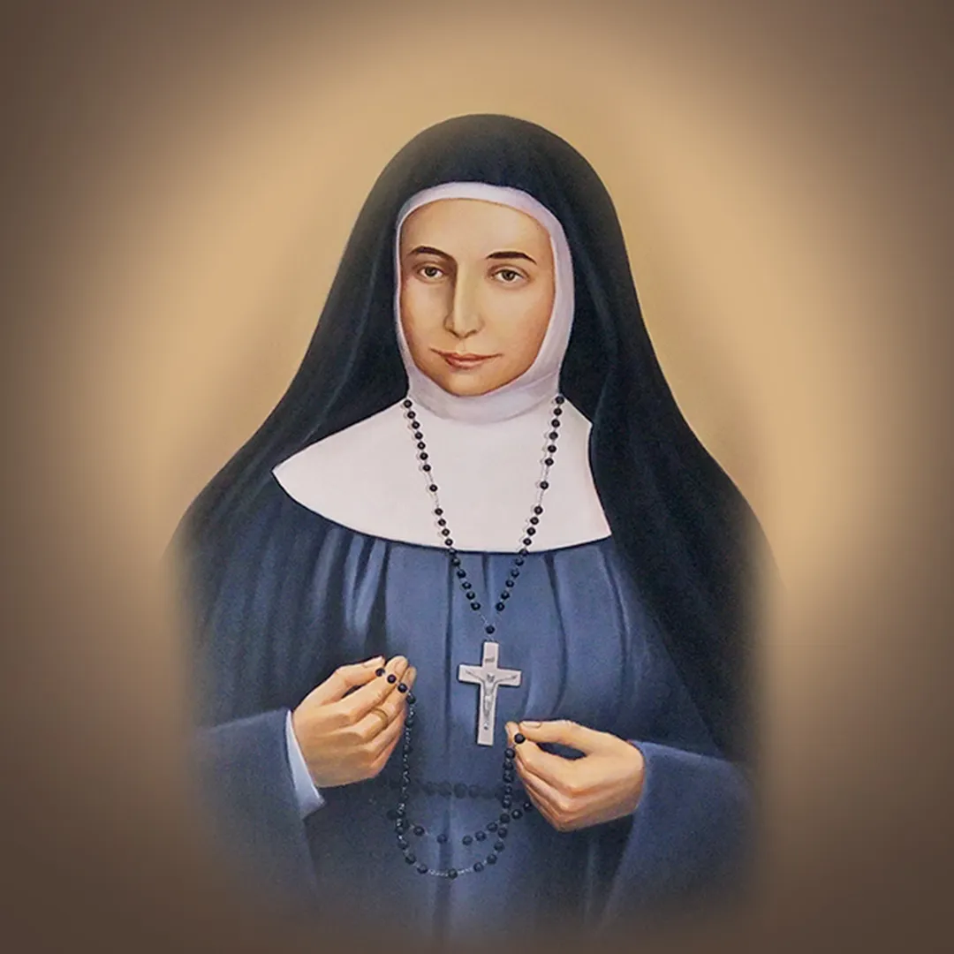
القديسة ماري ألفونسين غطّاس
القديسة ماري الفونسين

Slide 2
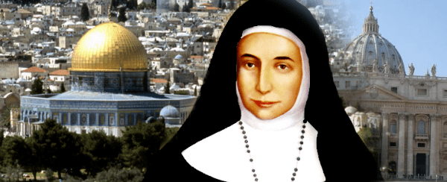
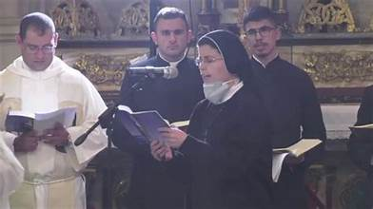
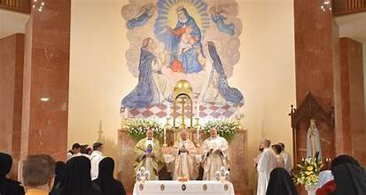
القديسة ماري الفونسين ولدت سنة 1843 في القدس. اسمها الأصلي سلطانة غطّاس. أحبت الصلاة منذ طفولتها. قررت أن تصبح راهبة لتخدم الرب والناس. ثم استجابت لنداء خاص من العذراء مريم لتأسيس رهبانية الوردية المقدسة سنة 1880. كرّست حياتها لتربية البنات، ومساعدة الفقراء، ونشر المحبة والسلام. توفّيت سنة 1927

Slide 3
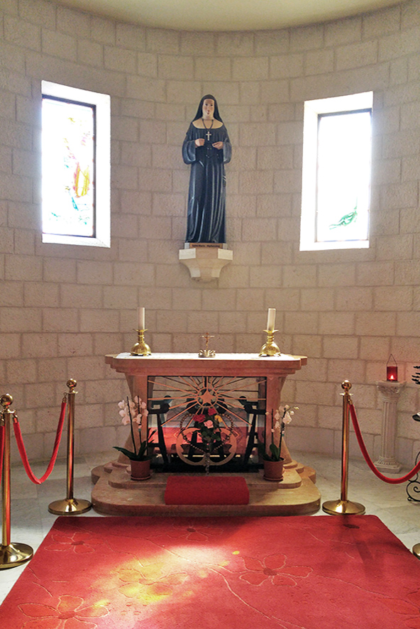
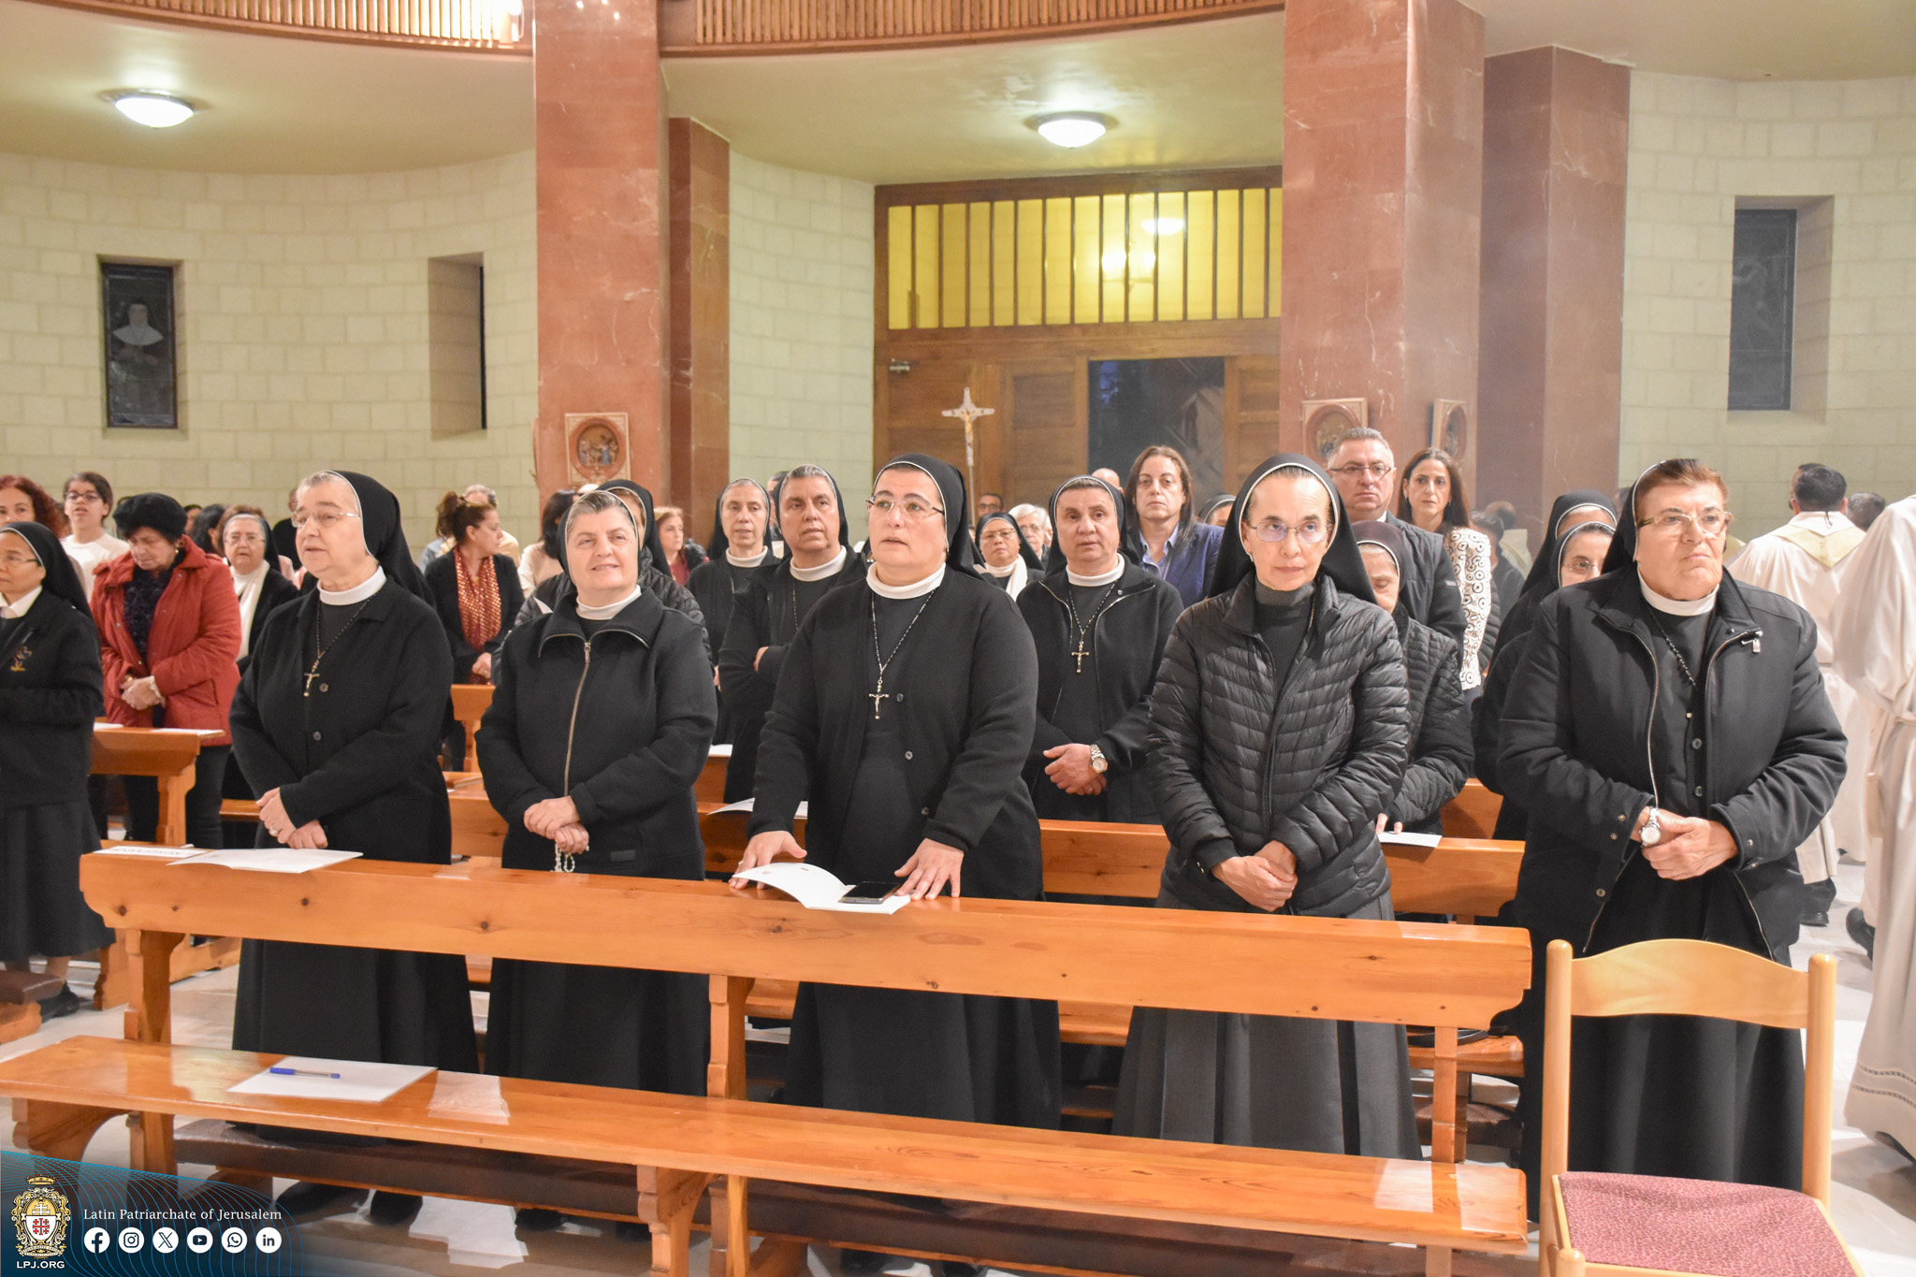
خدمتها وإيمانها كانت تخدم الفقراء والمرضى وتعلّم البنات. ساهمت في نشر صلاة الوردية. عُرفت بإيمانها العميق ومحبّتها للناس.

Slide 4
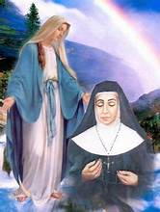
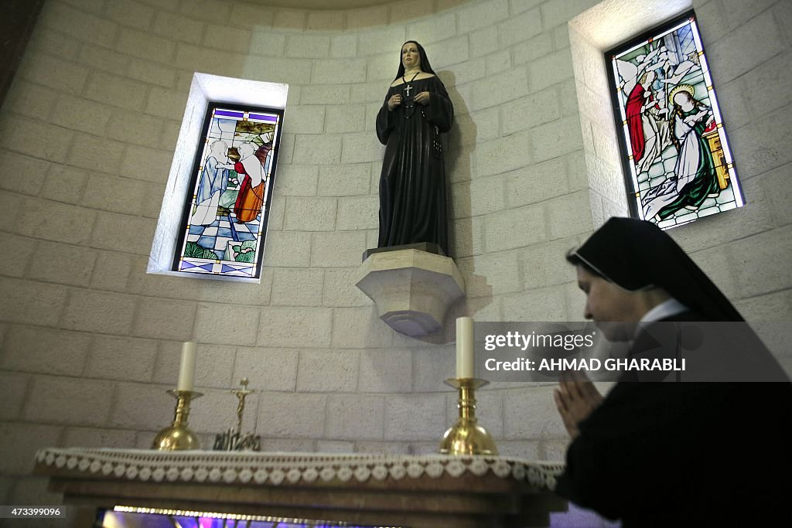
الرهبنة التي أسستها أسست رهبانية الوردية المقدسه. أسستها بعد رؤى روحية طلبت فيها العذراء نشر الوردية وخدمة البنات.

Slide 5
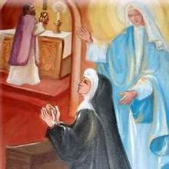
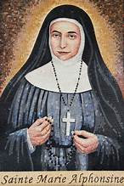
علاقتها بالعذراء وصفاتها كان لها ارتباط روحي خاص بالعذراء. تميّزت بالتواضع، الطاعة، الصبر، الإيمان، المحبة.

Slide 6
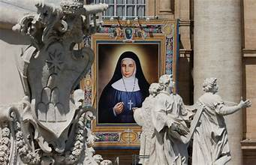
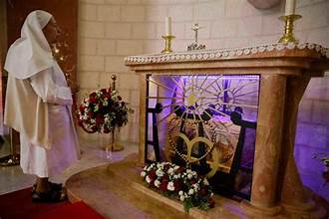
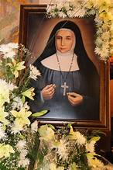
من أقوالها «كوني وردة في يد العذراء، تنشرين رائحة المحبة أينما تكونين.»

Slide 7
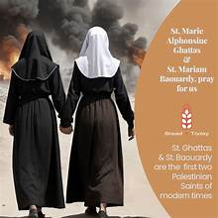
أطبّق هذا القول عندما
أنشر المحبة واللطف.
أساعد الآخرين بدون انتظار مقابل.
أكون مصدر سلام لمن حولي.

Slide 8
تعلّمت من القديسة المحبة والتواضع.
ولو كنت مكانها لخدمت المحتاجين.
أكثر ما أعجبني: إيمانها وصمتها.

Slide 9
شكرا لحسن استماعكم
جويل نشيوات(5 هـ)

